Slide 1
Weektaak 4 – Functionele Annotatie van Genen
Tjeerd van der Veen, Astrid van Zuidam, Ricardo Tolkamp, Eva Overbeek

Slide 2
Inhoud
Doel
Opdracht 1
Opdracht 2

Slide 3
Doel
Het laten zien wat wij afgelopen week gedaan hebben.

Slide 4
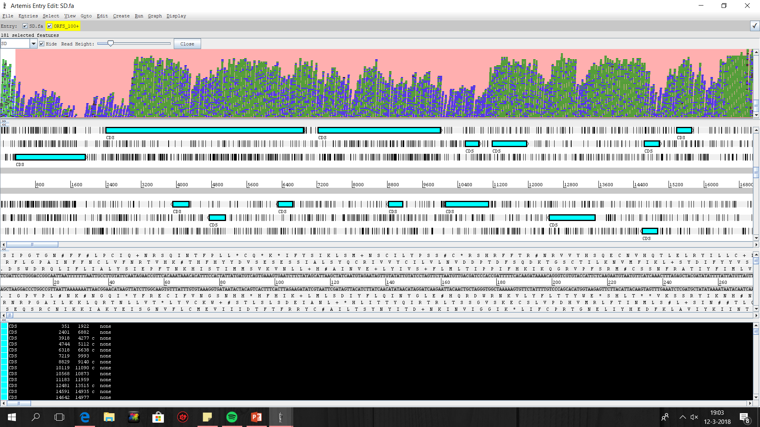
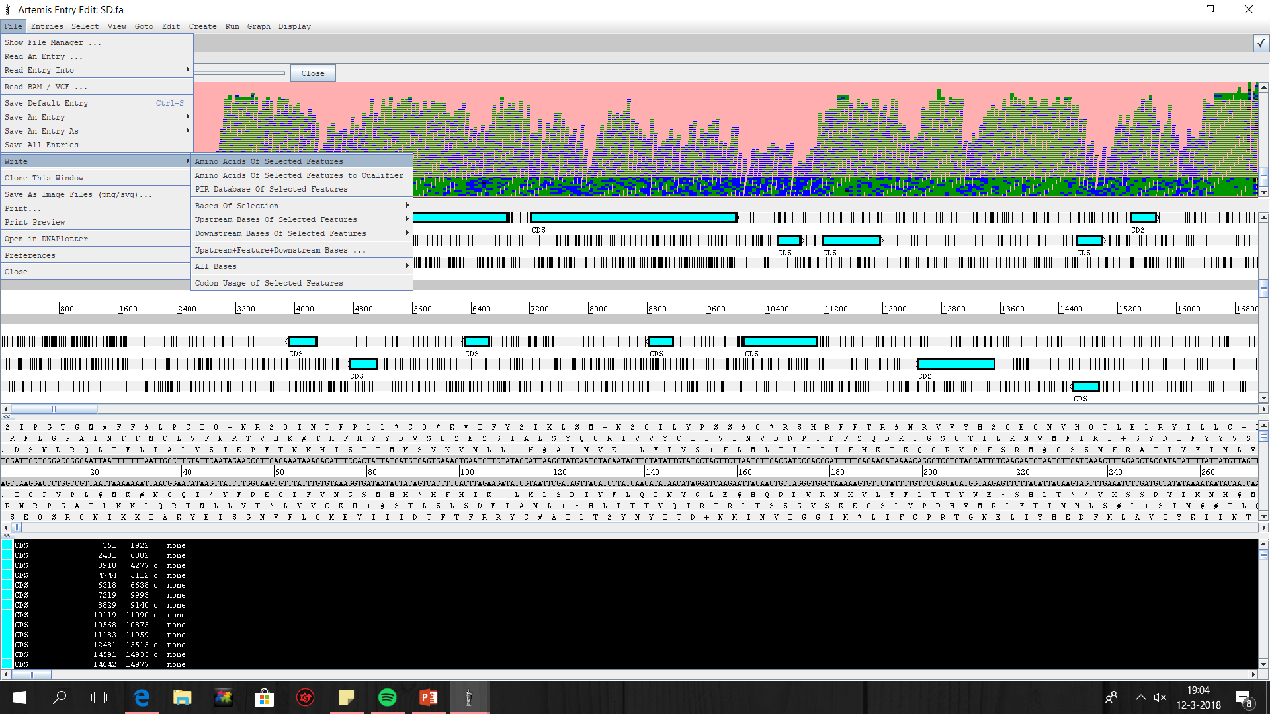
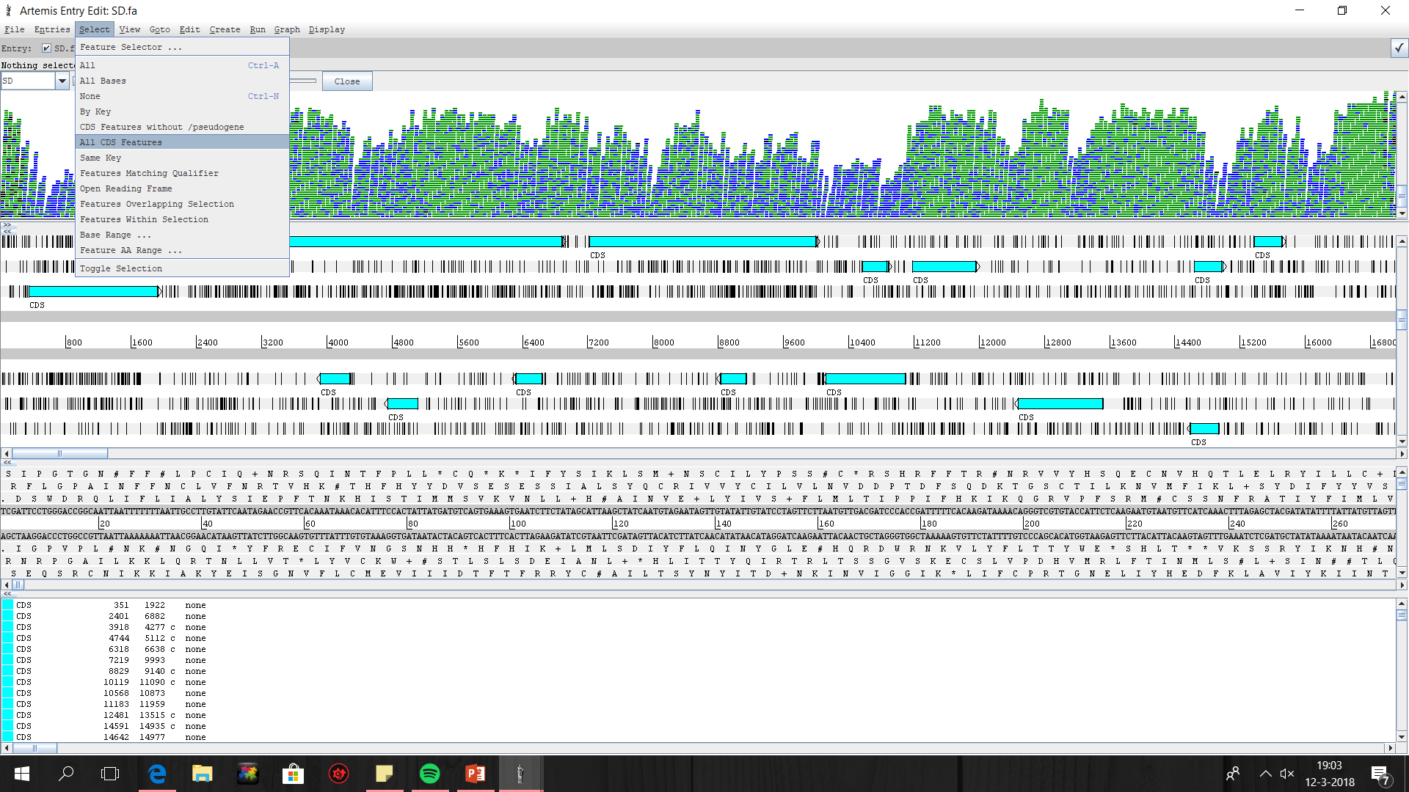
Opdracht 1
In Artemis het .gff file geopend van:
- 100 ORF
- 1500 ORF
- 750 ORF
CDS geselecteerd

Slide 5
Opdracht 2
BLAST via NCBI BLASTp
Debaryomyces hansenii, hoogste identity score en hoge query cover
E-value 0,0 → afgerond?

